Slide 1
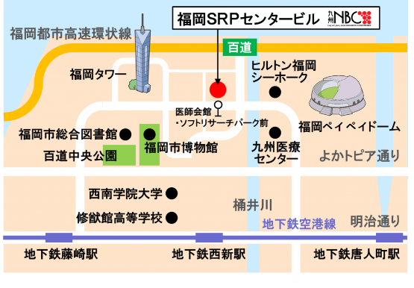
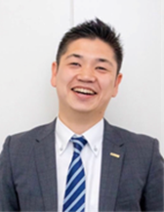
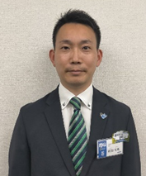
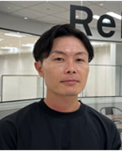
（にげつかい）
第154回ベンチャープラザ二月会
ビジネスプラン発表を通じたビジネスチャンスの拡大！
〔今回のキーワード〕 ・ネオシニア特化型情報発信サイト ・改良型ラミネートフィルム
・くず米を原料とした米ストロー ・新規事業開発支援SaaSサービス
一般社団法人九州ニュービジネス協議会 ニュービジネス支援委員会 委員長 古賀 光雄
2023年8月29日(火)15:00～
（オンライン＆会場同時開催・オンラインは完全無料）
九州ＮＢＣ
検索
■会場：福岡SRPｾﾝﾀｰﾋﾞﾙ1F SOILｲﾍﾞﾝﾄｽﾍﾟｰｽ
福岡市早良区百道浜2丁目1番22号
（同会場よりＺＯＯＭにてオンライン配信）
※会場参加については先着15名とさせて頂きます。
■参加費：オンライン(Zoom) ：無料（会員・非会員とも）
会 場(会 員)：無 料
会 場(非会員)：2,000円
※申込方法等については裏面をご覧ください。
（交流会は開催
いたしません）
HHK-Labo合同会社
代 表 堀川 真宏 氏
https://labo.jp.net/
ネオシニアに特化した情報発信
サイト「おとなナビプラットホーム」
ビジネスプラン発表企業
1
【発表目的】 資金調達､販路拡大･事業提携・経営ﾊﾟｰﾄﾅｰ獲得
当社の運営するサイト「おとなナビプラットホーム」では、子育てや住宅ローンの返済を終え、今後自分の為の消費を始めようとするhanako世代（ネオシニア）にターゲットを
絞り、情報発信を行っています。サイト内には、ECショップ、スキルマーケット、会員様
と企業様をつなぐコミュニティ機能があり、モノやサービスを循環させることができます。
2
丸東産業株式会社
企画推進Ｇ課長 武田 有真 氏
https://www.marutosangyo.co.jp/
改良型ラミネートフィルム
「掴めるくん」の製造販売
【発表目的】 販路拡大・事業提携獲得
当社は創業84年で、主にラミネートフィルム(軟包装)の製造販売を行っております。
当社が製造・販売する「掴めるくん」は、チャック袋の開封時に掴み部分となる段差が
出来るため、チャック上部分が極端に短い、切り口の表裏が同じ高さになって袋が密
着する、等の問題が発生せず、他社製品に比べ開け易いものとなっています。
株式会社UPay
くず米を原料とした米ストローで日本の農業と地球環境を守る
3
代表取締役 上官 ゆい 氏
https://www.upay.co.jp/
【発表目的】 資金調達、販路拡大・事業提携獲得
当社はくず米を原料とした米ストローを製造しており、この事業により脱プラによる地球
環境の改善のほか、米農家様への貢献、フードロスの削減等を目指しています。
また、必ずしもプラスチックでなくてもよい製品を脱プラスチック製品に置き換えることが
できるよう、スプーンなどのカトラリー類の開発にも取り組んでいます。
4
株式会社Rｅｌｉｃ(レリック)
ﾋﾞｼﾞﾈｽｸﾘｴｰｼｮﾝ事業部 藪口 隆洋 氏
https://relic.co.jp/
SaaS型サービスの提供による
企業の新規事業開発支援
【発表目的】 販路拡大・事業提携獲得
当社は大企業からスタートアップ企業まで3,000社を超える企業で15,000以上の事業をご支援している「事業共創カンパニー」です。私たちは業界トップクラスの新規事業開発支援実績を持っており、新規事業開発における「0→1（事業構想）」「1→10（事業
創出・事業化）」「10→100（成長・拡大）」の全フェーズに対応することが可能です。

Slide 2
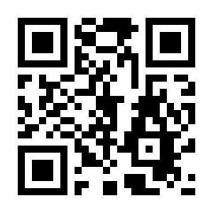
■申込方法：当会ホームページから申込み下さい。
(https://qshu-nbc.or.jp/event/） ⇒
会場参加の方のみ下段の申込書
によるFAX申込みも可能です。
(お問合せ先）TEL：(092)833-3097
■参加申込期限：2023年8月24日（木）
主催
後援
【会場参加の皆さまへ】
●手洗い・手指消毒の徹底をお願いいたします。手指用消毒液は館内入口等に設置してお
りますので、入館前に必ずご利用ください。また、マスクのご着用を推奨いたします。
【オンライン参加の皆さまへ】
●前々日までにＺＯＯＭアドレスをメールにてお送りします。前日時点で届いていない場合は、
開催当日の１２時までに、メールにて当会（ap-qshue@qshu-nbc.or.jp）までお知らせ下さい。
●当日は、未接続の方がいらっしゃっても定刻通り開始致します。
ベンチャープラザ二月会（にげつかい）について
ベンチャープラザ二月会は（一社）九州ニュービジネス協議会（九州ＮＢＣ）のニュービジネス支援委員会が主催するマッチング事業です。
九州ＮＢＣでは、年３回第二月曜日に「ベンチャープラザ二月会」を開催して
おります。この会では、ベンチャー企業の経営者、金融機関、九州NBC会員
及び行政機関の担当者等多数が参加し、毎回４社程度、様々な分野の企業
がプレゼンテーションを行います。
FAX：(092)833-3088 ※非会員の方は会場にて参加費2,000円を頂きます。
会場参加申込書
※本申込書ではオンライン参加の申込はできません。
会社名 |  | 会員 ・ 非会員 （当てはまる方に〇） | ＴＥＬ
 |  |  | Ｅ-Ｍail
参加者 | 所 属 | 役 職 | 氏 名 | 名簿掲載
 |  |  |  | 可 ・ 否
 |  |  |  | 可 ・ 否
当日は参加者名簿を作成予定です。名簿掲載の可否のいずれかに必ず○をつけてください。名簿に掲載しない場合でも、参加者の皆さまへの
ご連絡を前提とした発表者への情報提供や、当協議会主催のイベントのご案内に利用させていただくことがありますのでご了承ください。

